Slide 1
Отдел ГО, ЧС и пожарной безопасности Курсовое обучение на 2022 год по рабочей программе по подготовке работников ТГУ в области гражданской обороны и защиты от чрезвычайных ситуаций тема №6

Slide 2
Оказание первой помощи.
Обучение в области ГО и ЧС, 2022 год, тема №6

Slide 3
УЧЕБНЫЕ ВОПРОСЫ
Учебный вопрос № 1. Основные правила оказания первой помощи в неотложных ситуациях.
Учебный вопрос № 2. Первая помощь при кровотечениях и ранениях. Способы остановки кровотечения. Виды повязок. Правила и приемы наложения повязок на раны. Практическое наложение повязок.
Учебный вопрос № 3. Первая помощь при переломах. Приемы и способы иммобилизации с применением табельных и подручных средств. Способы и правила транспортировки и переноски пострадавших.
Учебный вопрос № 4. Первая помощь при ушибах, вывихах, химических и термических ожогах, отравлениях, обморожениях, обмороке, поражении электрическим током, тепловом и солнечном ударах.
Учебный вопрос № 5. Правила оказания помощи утопающему. Правила и техника проведения искусственного дыхания и непрямого массажа сердца. Практическая тренировка по проведению искусственного дыхания и непрямого массажа сердца.
Обучение в области ГО и ЧС, 2022 год, тема №6

Slide 4
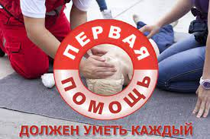
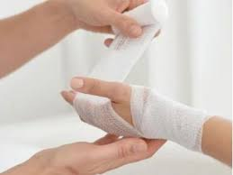
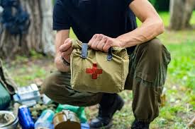
Учебный вопрос № 1.
Основные правила оказания первой помощи в неотложных ситуациях.
Первая помощь - до оказания медицинской помощи оказывается гражданам при несчастных случаях, травмах, отравлениях и других состояниях и заболеваниях, угрожающих их жизни и здоровью, лицами, обязанными оказывать первую помощь в соответствии с федеральным законом или со специальным правилом и имеющими соответствующую подготовку, в том числе сотрудниками органов внутренних дел Российской Федерации, сотрудниками, военнослужащими и работниками Государственной противопожарной службы, спасателями аварийно-спасательных формирований и аварийно-спасательных служб .
Первая помощь (простейшие срочные меры, необходимые для спасения жизни и здоровья пострадавшего при повреждениях, несчастных случаях и т. п.) оказывается на месте происшествия, после оценки обстановки, до прибытия врача или доставки пострадавшего в больницу.
Обучение в области ГО и ЧС, 2022 год, тема №6

Slide 5
В организации первой помощи различают две фазы:
• первая - оказание само- и взаимопомощи сразу же после возникновения стихийного бедствия, аварии, возникновения очага поражения, когда еще не прибыли силы здравоохранения и спасательные подразделения;
• вторая - оказание первой помощи прибывшим личным составом спасательных подразделений и медицинскими формированиями одновременно с организацией само- и взаимопомощи.
Возможности организации само- и взаимопомощи в первой фазе возникновения чрезвычайных ситуаций в очагах поражения ограничиваются в связи с непредсказуемостью обстановки, опасностью передвижения по очагу, отсутствием средств для оказания помощи, морально-психологическим состоянием людей, находящихся в очаге.
В связи с этим в экстремальных условиях само- и взаимопомощь может проводится только в безопасных местах.
При достаточном уровне подготовленности населения преимущество само- и взаимопомощи очевидно, так как она может быть оказана в первые же минуты после поражения.
Из мировой практики ликвидации последствий ЧС известно, что, не получив необходимой помощи, через 1 час после аварии или катастрофы умирают до 40% тяжелопораженных, через 3 часа-до 60%, а через 6 - 95%.
Обучение в области ГО и ЧС, 2022 год, тема №6

Slide 6
Общие меры первой помощи:
1.Удалить пострадавшего из обстановки, вызвавшей несчастный случай (например, извлечь придавленного из-под обломков), устранить действие вредного фактора (например, дать доступ свежего воздуха при отравлении угарным газом, удалить от источника тока при электротравме и т. д.).
2.Устранить вредное влияние обстановки (перенести в помещение, а если надо в прохладное место, согреть и т. д.).
3.Оказать необходимую помощь медицинского характера (сделать повязку при ранении, наложить шину при переломе, перетянуть конечность при кровотечении и т. д.).
4.Доставить пострадавшего в лечебное учреждение или вызвать к нему скорую помощь.
Первая помощь оказывается на месте поражения, а ее вид определяется характером повреждений, состоянием пострадавшего и конкретной обстановкой на месте происшествия.
Тяжелые травмы, вдыхание ядовитых газов или воздуха с малым содержанием кислорода, поражение электрическим током и другие причины могут привести к смерти пострадавшего, которая в первые минуты носит обратимый характер и называется клинической или мнимой.
Наиболее достоверными признаками клинической смерти являются отсутствие сознания, отсутствие дыхания, отсутствие пульсации крупных артерий, расширенные зрачки, не реагирующие на свет.
Наряду с указанными признаками отмечаются бледность или синюшность кожи и слизистых оболочек, общее расслабление мышц, уменьшение кровотечения из ран и др.
Обучение в области ГО и ЧС, 2022 год, тема №6

Slide 7
Не следует терять время на определение признаков дыхания.
Они трудноуловимы, и на их определение с помощью ворсинок ватки, зеркальца или наблюдения за движением грудной клетки можно потерять неоправданно много времени.
Самостоятельное дыхание без пульса на сонной артерии продолжается не более минуты.
Если подтвердились признаки клинической смерти, быстро освободить грудную клетку от одежды и нанести прекардиальный удар по грудине.
При его неэффективности приступить к сердечно-легочной реанимации.
Правила освобождения грудной клетки от одежды для проведения реанимации:
•расстегнуть пуговицы рубашки и освободить грудную клетку;
•джемпер, свитер или водолазку приподнять и сдвинуть к шее;
•майку, футболку или любое нательное белье из тонкой ткани можно не снимать.
Но прежде, чем наносить удар по грудине или приступать к непрямому массажу сердца, следует убедиться, что под тканью нет нательного крестика или кулона;
•поясной ремень обязательно расстегнуть или ослабить.
Известны случаи, когда во время проведения непрямого массажа сердца печень повреждалась о край жесткого ремня.
В случаях, когда помощь оказывается женщине и на ней надет бюстгальтер, его сдвигают ближе к шее.
Если одежда пострадавшего пропитана кровью или возле него лужа крови более метра, а также при травматической ампутации конечности необходимо без промедления пережать рукой кровеносный сосуд выше раны, пока не будет наложен кровоостанавливающий жгут.
Внимание! При сильном артериальном кровотечении из поврежденных конечностей для его остановки отпущено всего 30 секунд, иначе кровопотеря будет несовместимой с жизнью.
Обучение в области ГО и ЧС , 2022 год, тема №6

Slide 8
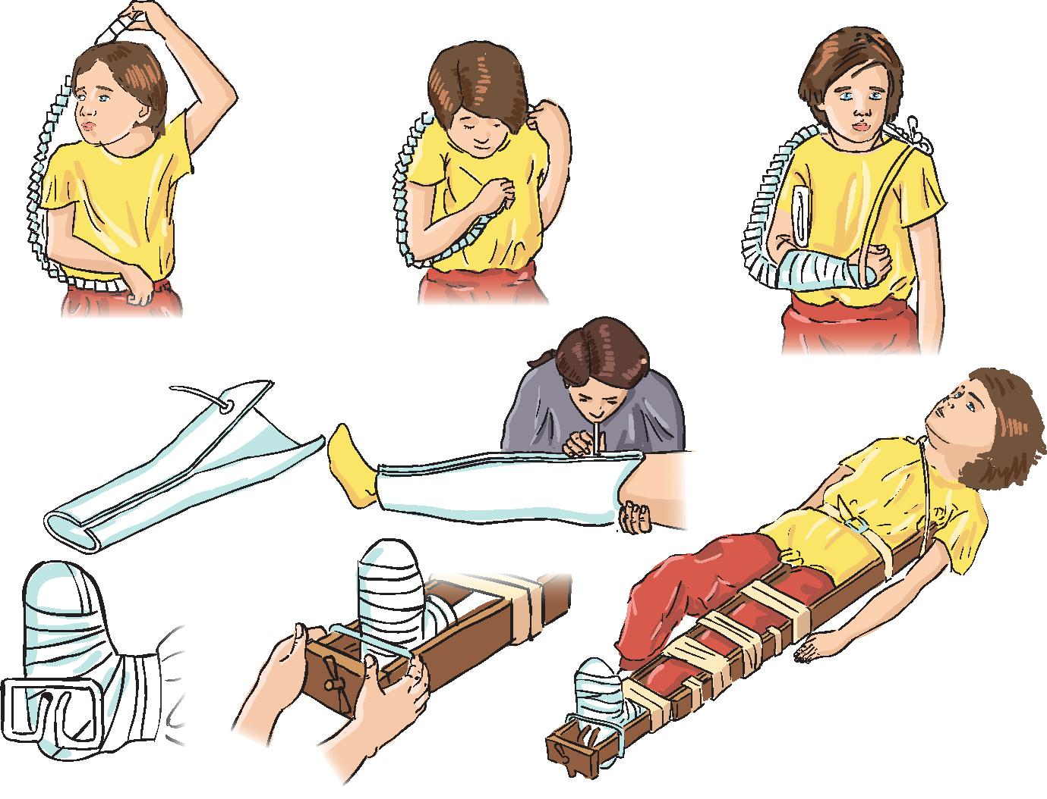
При отсутствии кровоостанавливающего жгута, сосуды выше раны пережимаются при помощи скрутки, изготовленной из подручных материалов (кусок арматуры, ветки закручивается в петле, изготовленной из поясного ремня, косынки, веревки, электропровода).
Если конечность пострадавшего находится в неестественном положении, то при помощи любых предметов (доска, ветка и т. п.) проводят временную иммобилизацию конечности в щадящем положении.
При отсутствии предметов поврежденную руку можно прибинтовать к туловищу, а пострадавшую ногу - к здоровой ноге.
Если у неподвижно сидящего или лежащего пострадавшего обнаружены признаки биологической смерти, то нет никакого смысла приступать к оказанию первой помощи, а если пребывание на месте происшествия представляет опасность для жизни (угроза взрыва, воспламенения, сильной загазованности), следует немедленно покинуть опасную зону, оставив умершего на месте.
Обучение в области ГО и ЧС , 2022 год, тема №6

Slide 9
К признакам биологической смерти относятся:
•высыхание роговицы глаз (появление у глаз «селедочного блеска»);
•деформация зрачка при сжатии глаза пальцами (феномен «кошачьего зрачка»);
•появление на коже трупных пятен.
Трупные пятна образуются в местах затекания крови под кожу.
Если умерший лежит на спине, то они появятся возле ушей, на спине и ягодицах.
Трупные пятна не появляются при большой кровопотере, утоплении, пребывании на морозе, а также при отравлении угарным газом.
При обнаружении пострадавшего с признаками биологической смерти необходимо:
•вызвать полицию;
•не перемещать тело до прибытия сотрудников полиции;
•накрыть умершего тканью;
•в устных и письменных показаниях обязательно указать наличие признаков биологической смерти
Обучение в области ГО и ЧС , 2022 год, тема №6

Slide 10
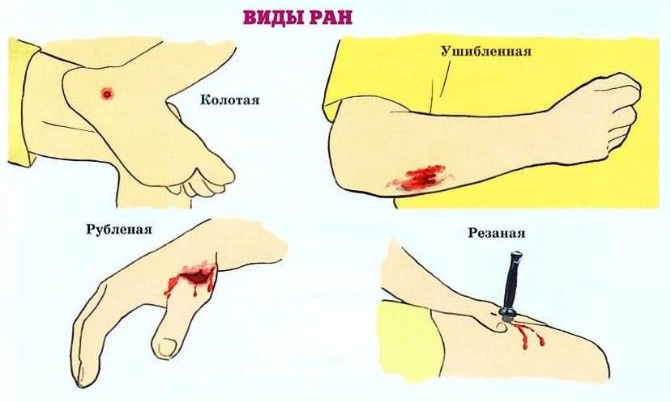
Учебный вопрос № 2.
Первая помощь при кровотечениях и ранениях. Способы остановки кровотечения.
Виды повязок. Правила и приемы наложения повязок на раны.
Практическое наложение повязок.
Рана - это повреждение тканей организма вследствие механического воздействия, сопровождающиеся нарушением целости кожи и слизистых оболочек.
В зависимости от формы ранящего предмета или вида оружия раны разделяют на резаные, рубленые, колотые, рваные, ушибленные, укушенные и огнестрельные.
Резаные раны наносят предметами или холодным оружием, имеющими острые края (нож, стекло, лезвие бритвы). Такие раны имеют ровные края, обычно зияют и сильно кровоточат. Боль при резаных ранах выражена в меньшей степени, чем при других видах ранений.
Колотые раны наносятся колющими предметами - иглой, гвоздем, штыком, ножом и др. Для них характерно небольшое раневое отверстие в коже, но ткани при этом повреждаются обычно довольно глубоко, иногда повреждаются и внутренние органы человека. Наружное кровотечение обычно незначительно.
Рубленые раны наносятся топором, мечом и т. п. По-своему они схожи с резаными, но более глубокие и иногда сопровождаются повреждением костей.
Обучение в области ГО и ЧС , 2022 год, тема №6

Slide 11
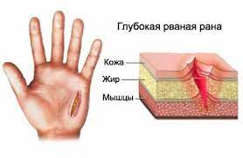
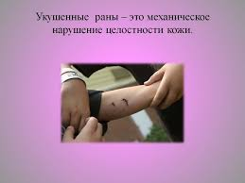
Рваные раны возникают при ранениях осколками снарядов, при попадании человека под колеса движущегося транспорта и т. д.
У рваных ран края неровные, окружающие ткани сильно повреждены.
Кровотечение небольшое, болевые ощущения всегда значительные.
Ушибленные раны по внешнему виду похожи на рваные.
Такие раны возникают при сильном ударе камнем или другим тупым предметом, при обвалах, воздействии ударной волны.
Если рваные или ушибленные раны сопровождаются обширным повреждением тканей, их называют размозженными.
Рваные, ушибленные и размозженные раны часто сопровождаются развитием раневой инфекции.
Укушенные раны причиняются зубами животных и человека.
В укушенные ранения обычно попадает инфекция, всегда содержащаяся в ротовой полости.
Они часто нагнаиваются и плохо заживают.
Обучение в области ГО и ЧС , 2022 год, тема №6

Slide 12
Огнестрельные раны наносятся пулями, осколками снарядов, дробью.
Раны, нанесенные огнестрельным оружием, бывают рваные, ушибленные или размозженные.
При огнестрельных ранениях сильно повреждаются ткани, нередко пуля или осколок, попадая в кости скелета, дробит их на части, а костные осколки дополнительно повреждают мягкие ткани.
При различных ранениях и повреждениях в рану попадают микроорганизмы вместе с ранящим предметом, кусками одежды, дерева, комьями земли и т. д., а также из воздуха и при прикосновении к ране руками.
Раны, зараженные микроорганизмами, называют инфицированными, а возникающее вследствие этого заболевание - раневой инфекцией.
Инфицированная рана через несколько часов или дней покрывается налетом, края ее становятся отечными, окружающая кожа краснеет, боли в ране, обычно стихающие через несколько часов после ранения, возобновляются.
Повышается температура тела, и самочувствие пострадавшего ухудшается.
Обучение в области ГО и ЧС , 2022 год, тема №6

Slide 13
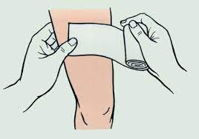
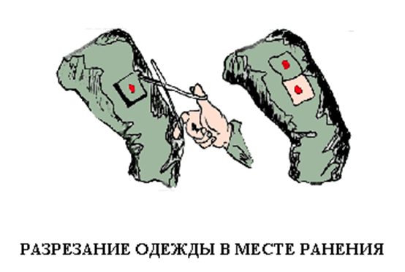
Для защиты раны от загрязнения ее закрывают повязкой. Но прежде, чем наложить первичную повязку при оказании первой помощи, нужно обнажить рану, не загрязняя ее и не причиняя боли пораженному.
Верхнюю одежду снимают или разрезают (распарывают по шву).
При ранениях конечностей надо снять одежду сначала со здоровой конечности, а затем с поврежденной.
Нижнюю одежду, белье и обувь обычно распарывают по шву для обнажения области ранения, затем осторожно отворачивают края одежды.
Зимой, чтобы избежать охлаждения раненого, разрез лучше делать в виде клапана (два горизонтальных разреза - выше и ниже раны - и один вертикальный); получившийся клапан откладывают при перевязке в сторону.
После обнажения раны ее быстро осматривают.
При этом нельзя трогать рану руками, очищая ее от загрязнения, смазывать или промывать какими-либо растворами, удалять находившиеся в ней осколки костей, куски приставшей к ране одежды или иные инородные тела.
Нельзя вправлять выпавшие внутренние органы, использовать для перевязки нестерильный материал.
Обучение в области ГО и ЧС , 2022 год, тема №6

Slide 14
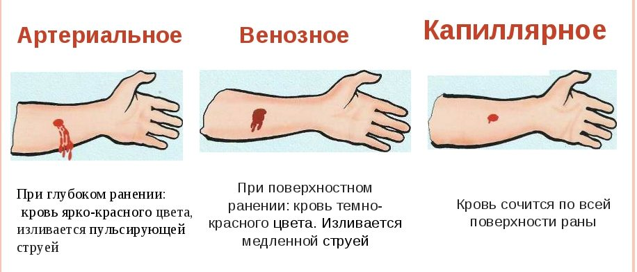
Оказание первой помощи при ранениях.
Лечение ссадин, уколов, мелких порезов заключается в очистке ранки раствором перекиси водорода и смазывании пораженного места 5% раствором йода или 2% раствором бриллиантовой зелени, с последующим наложением стерильной повязки.
Мелкие раны, царапины, уколы, порезы можно покрыть клеем БФ-6, обладающим дезинфицирующим свойством.
Загрязненную кожу следует предварительно очистить кусочками марли, смоченной одеколоном, спиртом или водкой.
Ни в коем случае нельзя промывать саму рану.
Лечение более глубоких и обширных ран осложняется тем, что они обычно сопровождаются кровотечением.
В зависимости от того, какого типа кровеносный сосуд поврежден, различают три вида кровотечений:
артериальное, венозное и капиллярное
При артериальном кровотечении кровь алого цвета, из раны бьет фонтанчик.
При венозном кровотечении кровь темного цвета, из раны вытекает маленькой струей.
Капиллярное кровотечение характеризуется тем, что кровь просачивается мелкими каплями из поврежденных тканей.
Обучение в области ГО и ЧС , 2022 год, тема №6

Slide 15
В зависимости от вида кровотечения применяются различные способы его остановки.
Различают временные и постоянные способы остановки кровотечения.
Первые применяются на месте происшествия в порядке первой помощи,
вторые - в лечебных учреждениях.
Необходимо хорошо знать временные способы остановок кровотечений
Способ пальцевого прижатия кровоточащего сосуда к кости применяется на короткое время, необходимое для приготовления жгута или давящей повязки.
Наиболее легко это сделать там, где артерия проходит вблизи кости или над нею.
Обучение в области ГО и ЧС , 2022 год, тема №6

Slide 16
Следует иметь в виду, что прижатие артерии к кости
требует значительных усилий, и пальцы быстро устают.
Даже физически очень сильный человек не может это делать более 15-20 минут.
На мелкие кровоточащие артерии и вены накладывается давящая повязка: рана закрывается несколькими слоями стерильной марли, бинта или тампонами из индивидуального перевязочного пакета.
Поверх стерильной марли кладется слой ваты и накладывается круговая повязка, причем перевязочный материал, плотно прижатый к ране, сдавливает кровеносные сосуды и способствует остановке кровотечения.
Однако при сильном кровотечении для его остановки следует наложить жгут.
Обучение в области ГО и ЧС , 2022 год, тема №6

Slide 17
Спиральную повязку начинают так же, как и круговую, делая на одном месте 2-3 оборота бинта для того, чтобы закрепить его, а затем накладывают бинт так, чтобы каждый оборот его закрывал предыдущий лишь частично.
Спиральная повязка применяется при бинтовании конечностей, причем конечность всегда бинтуется от периферии, т. е. начиная с более тонкой ее части.
Наиболее сложно наложение бинтовых повязок на область плечевого и тазобедренного сустава.
Такого рода повязки называются колосовидными, так как место перекреста ходов бинта напоминает колос.
Обучение в области ГО и ЧС , 2022 год, тема №6

Slide 18
При бинтовании области суставов, стопы, кисти применяют восьмиобразные повязки, называемые так потому, что при их наложении бинт все время как бы образует цифру 8.
При бинтовании раны, расположенной на груди или на спине, можно применять так называемую крестообразную повязку.
Мелкие повреждения кожи можно заклеить куском бактерицидного липкого пластыря, а поверх его положить еще кусок пластыря, на 0,5 см шире прежнего с каждой стороны.
Такая повязка герметична и хорошо обеспечивает заживление раны.
После наложения повязки и временной остановки кровотечения пострадавший обязательно направляется в лечебное учреждение для первичной хирургической обработки раны и окончательной остановки кровотечения.
Обучение в области ГО и ЧС , 2022 год, тема №6

Slide 19
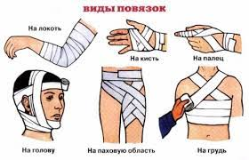
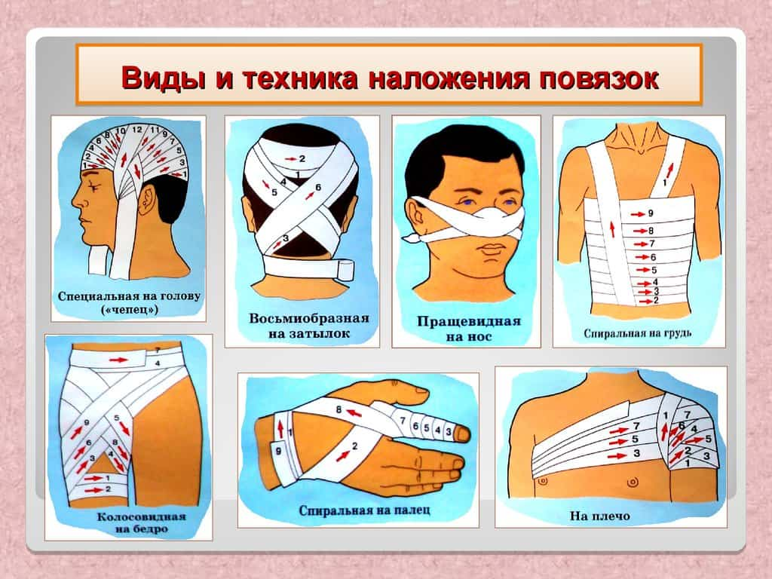
Наложение повязок осуществляется с использованием как табельных средств, серийно выпускаемых промышленностью (бинты и салфетки стерильные и нестерильные в упаковках, индивидуальный перевязочный пакет), так и подручных материалов.
Только при отсутствии стерильного перевязочного материала допустимо использовать чисто выстиранный платок или кусок какой-либо ткани, предпочтительно белого цвета.
Если есть возможность, платок или ткань перед наложением на рану следует смочить в антисептическом растворе (риванол, марганцовокислый калий, борная кислота).
Кожу вокруг раны смазывают йодом или иным антисептиком.
Обучение в области ГО и ЧС , 2022 год, тема №6

Slide 20
В зависимости от величины раны на нее накладывают одну или несколько салфеток с таким расчетом, чтобы рана была закрыта несколькими слоями марли.
Салфетку берут только за одну сторону и накладывают на рану той стороной, которой не касались руки.
Поверх закрывающих рану салфеток накладывают повязку, удерживающую их на месте.
Чаще всего для этого используют бинт.
Бинтование обычно производят слева направо круговыми ходами бинта.
Бинтование производят достаточно туго во избежание сползания бинта, однако бинт не должен врезаться в тело и затруднять кровообращение.
При слишком туго наложенной повязке, затрудняющей отток крови, кисть или стопа вскоре отечет и станет синюшной.
Пострадавший вначале будет жаловаться на боли, а затем на онемение кисти или стопы.
Существует много разных типов бинтовых повязок.
Наиболее простая из них - круговая повязка.
При наложении круговой повязки бинтуют так, чтобы каждый последующий оборот бинта полностью закрывал предыдущий.
Она удобна, когда необходимо забинтовать какую-то ограниченную область, например запястье, лоб и т. п.
Обучение в области ГО и ЧС , 2022 год, тема №6

Slide 21
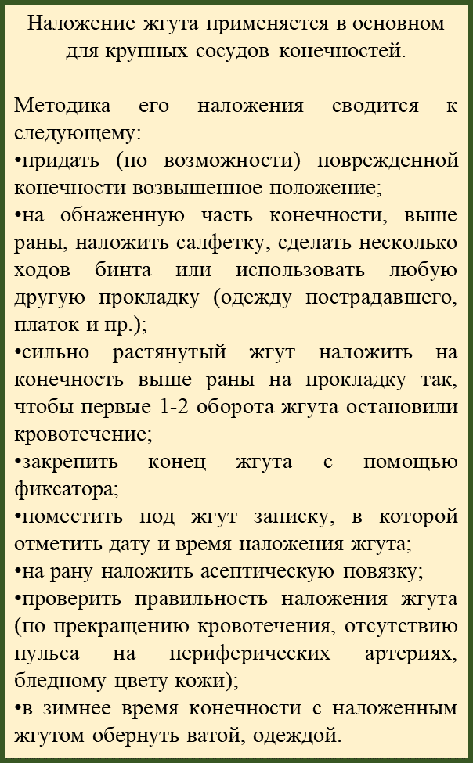
Вместо табельного резинового жгута, который далеко не всегда может быть в наличии, может быть использован кусок ткани, бинта, брючный ремень. Методика наложения жгута-закрутки такая же, как и наложения жгута. Закрутку накладывают выше раны, концы закрутки завязывают узлом с петлей, в петлю вставляют рычаг, с помощью которого закрутку затягивают до прекращения кровотечения, и закрепляют бинтом.
Обучение в области ГО и ЧС , 2022 год, тема №6

Slide 22
Вместо табельного резинового жгута, который далеко не всегда может быть в наличии, может быть использован кусок ткани, бинта, брючный ремень.
Методика наложения жгута-закрутки такая же, как и наложения жгута.
Закрутку накладывают выше раны, концы закрутки завязывают узлом с петлей, в петлю вставляют рычаг, с помощью которого закрутку затягивают до прекращения кровотечения, и закрепляют бинтом.
Обучение в области ГО и ЧС , 2022 год, тема №6

Slide 23
В случаях, если под рукой ничего нет, то временную остановку кровотечения можно осуществить и максимальным сгибанием конечности в суставе.
Обучение в области ГО и ЧС , 2022 год, тема №6

Slide 24
Учебный вопрос № 3.
Первая помощь при переломах.
Приемы и способы иммобилизации с применением табельных и подручных средств.
Способы и правила транспортировки и переноски пострадавших.
Переломом называется частичное или полное нарушение целостности кости в результате удара, сжатия, сдавления, перегиба.
При полном переломе обломки костей смешаются относительно друг друга,
при неполном - на кости образуется трещина.
Обучение в области ГО и ЧС , 2022 год, тема №

Slide 25
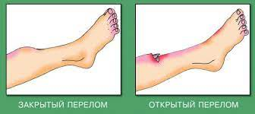
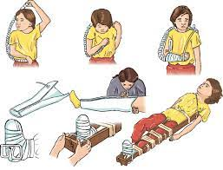
Переломы могут быть закрытыми, когда кожа над ними не повреждается, и открытыми - с нарушением кожных покровов.
Характерными общими признаками переломов костей следует считать сильную боль в момент травмы и после нее, изменение формы и укорочение конечности, появление подвижности в месте повреждения.
При неполных переломах, повреждении одной из двух костей предплечья (голени) часть признаков может отсутствовать.
При открытых переломах концы обломков нередко видны в ране.
Переломы крупных костей и открытые переломы нередко приводят к травматическому шоку.
В случае сомнения в правильности диагноза лучше оказать помощь как при переломах костей.
При открытых переломах в первую очередь необходимо остановить кровотечение и закрыть рану стерильной повязкой.
Нельзя вправлять или удалять имеющиеся в ране обломки кости или инородные тела.
При оказании первой помощи следует стремиться как можно меньше шевелить сломанную ногу или руку, иммобилизовать (обеспечить неподвижность сломанной кости) конечность путем наложения шины, изготовленной из подручного материала, или, при наличии, табельной.
Для шины подойдут любые твердые материалы: доски, фанера, палки, ветки и пр.
Обучение в области ГО и ЧС , 2022 год, тема №6

Slide 26
При иммобилизации
соблюдают следующие правила:
•шина должна фиксировать не менее двух суставов, а при переломе бедра - все суставы нижней конечности;
•подгонку шины проводят на себе, чтобы не нарушать положение травмированной части тела;
•шину накладывают поверх одежды и обуви, которые при необходимости разрезают;
•для предупреждения сдавливания тканей в местах костных выступов накладывают мягкий материал;
•шину нельзя накладывать с той стороны, где выступает сломанная кость.
У пострадавших с открытыми переломами и кровотечением сначала следует наложить жгут или закрутку, на рану - стерильную повязку, и уже после этого накладывать шину.
Иммобилизацию обычно проводят вдвоем - один из оказывающих помощь осторожно приподнимает конечность, не допуская смещения обломков костей, а другой - плотно и равномерно прибинтовывает шину к конечности, начиная от периферии.
Концы пальцев, если они не повреждены, оставляют открытыми для контроля за кровообращением.
При ограниченном количестве перевязочных средств шины фиксируют кусками бинта, веревки, ремнями.
Обучение в области ГО и ЧС , 2022 год, тема №6

Slide 27
Переломы костей носа и челюстей нередко сопровождаются кровотечениями. Таких пострадавших эвакуируют в положении сидя на носилках с некоторым наклоном головы вперед. Поверх повязки следует положить холод (пакет со льдом). Если пострадавший находится в бессознательном состоянии, эвакуацию производят в положении лежа на животе с подложенным под лоб и грудь валиками из одежды, что позволяет предупредить удушье кровью или запавшим языком. Перед эвакуацией производят временную фиксацию челюстей наложением пращевидной повязки. За пострадавшим требуется постоянное наблюдение.
Обучение в области ГО и ЧС , 2022 год, тема №6

Slide 28
При переломе бедра для создания покоя поврежденной ноге, шины прибинтовываются как снаружи - от стопы до подмышечной впадины, так и по внутренней поверхности - от стопы до промежности.
Однако если шин нет, можно прибинтовать поврежденную конечность к здоровой.
Шинирование верхних конечностей при переломах плеча и костей предплечья делается так.
Согнув поврежденную руку в локтевом суставе и подвернув ладонью к груди, накладывают шину от пальцев до противоположного плечевого сустава на спине.
Обучение в области ГО и ЧС , 2022 год, тема №6

Slide 29
Переломы костей кисти иммобилизируют шиной, уложенной по ладонной поверхности, предварительно вложив в ладонь кусок ваты или ткани.
Обучение в области ГО и ЧС , 2022 год, тема №6

Slide 30
При переломах ребер и грудины у травмированных отмечаются: острая боль, усиливающаяся при вдохе, кашле, поднятии руки; ограничение подвижности грудной клетки на стороне перелома
При всех тяжелых травмах грудной клетки пострадавшему расстегивают стесняющую дыхание одежду, его укладывают на носилки с приподнятой верхней частью туловища и срочно доставляют в лечебное учреждение, проводя противошоковые мероприятия.
Обучение в области ГО и ЧС , 2022 год, тема №6

Slide 31
Переломы костей таза характеризуются резкой болью в области перелома при изменении положения ног, усилением боли при легком сдавливании с боков или надавливании на лобок, нарушением формы таза.
Травма опасна для жизни из-за обильного кровотечения в мягкие ткани и возникновения шока. Обращение с пострадавшим должно быть осторожным, поднимать его следует по команде несколькими лицами.
Пострадавшего на щите укладывают на спину, несколько разведя ноги в стороны, подложив под колени плотный валик из сложенного одеяла или плотной одежды («поза лягушки»), которые фиксируют куском бинта.
Перед укладыванием область таза обвязывают бинтом или одеждой.
Обучение в области ГО и ЧС , 2022 год, тема №6

Slide 32
При переломах костей позвоночника появляется сильная боль, исчезает чувствительность и появляется паралич ног.
Оказывая помощь необходимо соблюдать исключительную осторожность, так как даже небольшие смешения позвонков могут вызвать разрыв спинного мозга.
На мягких носилках та-кого пострадавшего перевозить нельзя, можно только на твердой гладкой поверхности.
Для этой цели используется щит (широкая доска, лист толстой фанеры, дверь, снятая с петель и пр.), который укладывается на носилки.
Очень осторожно пострадавшего поднимают несколько человек, в один прием, взявшись за одежду по команде.
Человека с переломом шейного отдела позвоночника перевозят на спине с валиком под лопатками. Голову и шею следует закрепить, обложив их по бокам мягкими предметами.
Для эвакуации по наклонным или вертикальным спускам пострадавшего необходимо прочно привязать к щиту и наложить импровизированный воротник, т. е. обернуть шею несколькими слоями мягкой ткани из одежды и забинтовать.
Обучение в области ГО и ЧС , 2022 год, тема №6

Slide 33
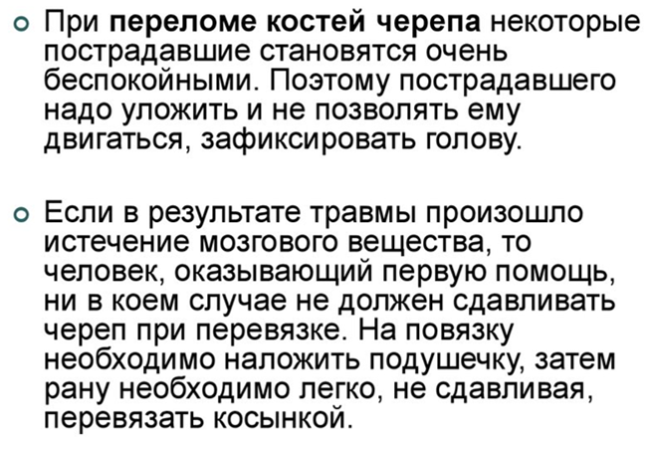
При переломе черепа пострадавшего осторожно укладывают на носилки, под голову подкладывают мягкую подстилку (одежду, вату и т.д.) с углублением. По бокам головы кладут мягкие валики.
Если раненого надо поднимать в вертикальном положении (из какого-либо сооружения), то ему предварительно накладывают на шею ватно-марлевый воротник (шею обертывают несколькими слоями ваты и поверх нее плотно, но не туго накладывают повязку.
Обучение в области ГО и ЧС , 2022 год, тема №6

Slide 34
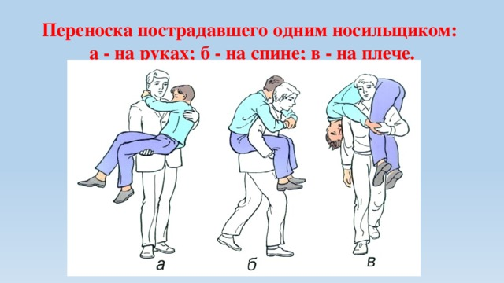
Переноска пострадавших.
Для возможно быстрого выноса пострадавших из опасной зоны и доставки их к местам погрузки на транспорт используют все доступные приемы: вынос на носилках, руках, спине, волоком на подстилке (зимой), а также с помощью других подручных средств.
Переноска пострадавшего одним носильщиком
в зависимости от расстояния может осуществляться несколькими способами:
•для переноски на небольшое расстояние носильщик, опустившись на одно колено сбоку от пострадавшего, подхватывает его одной рукой под ягодицы, другой - под лопатки, пострадавший обхватывает шею носильщика.
Носильщик поднимается и переносит пострадавшего;
•на более дальние расстояния пострадавшие переносятся на спине. Пострадавшего усаживают на возвышение, носильщик опускается на одно колено между его ногами, спиной к нему, подхватывает бедра пострадавшего, а последний обхватывает носильщика за верхнюю часть груди.
Затем носильщик встает и переносит пострадавшего;
•на сравнительно большие расстояния удобнее всего переносить пострадавшего на плече.
Обучение в области ГО и ЧС , 2022 год, тема №6

Slide 35
Для развертывания носилок носильщики становятся у их концов, растягивают ремни, после чего, потянув за ручки, раскрывают носилки и, упираясь коленом в распоры, выпрямляют их до отказа.
Каждый носильщик проверяет, хорошо ли закрыты замки распоров.
Чтобы уложить пострадавшего на носилки, двое носильщиков подводят под него руки, один - под голову и спину, другой - под таз и ноги, одновременно поднимают и укладывают на носилки.
Пострадавшие с ранением в затылок и спину укладываются на носилки на бок, с травмой живота - на спину с полусогнутыми в коленях ногами, с травмой лица и челюсти - с повернутым набок лицом, с ранением передней поверхности шеи - в полусидящем положении со склоненной на грудь головой.
Переносить пострадавшего на носилках необходимо следующим образом.
Идти не в ногу, спокойно, чтобы носилки не раскачивались и не причиняли пострадавшему дополнительных страданий.
Нести пострадавшего ногами вперед, а при тяжелом состоянии - головой вперед, чтобы сзади идущие носильщики могли наблюдать за его состоянием.
Обучение в области ГО и ЧС , 2022 год, тема №6

Slide 36
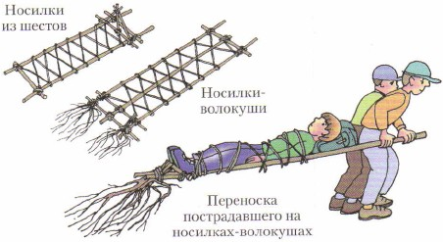
Пострадавшему, потерявшему сознание, необходимо дать понюхать нашатырный спирт, а при остановке у него дыхания - положить носилки на землю и сделать искусственное дыхание.
На подъемах и спусках нужно следить, чтобы носилки были в горизонтальном положении.
При отсутствии табельных носилок их можно сделать из двух палок или жердей, положив на них пальто, шинель, мешок, простыни, одеяла, палатки, привязав их концы к палкам (жердям).
Пораженных можно переносить также на раскладушках, широких досках, щитах, дверях, лестницах.
Перед тем как положить пострадавшего на жесткие носилки, следует постелить на них одеяла, другой мягкий материал.
Обучение в области ГО и ЧС , 2022 год, тема №6

Slide 37
Учебный вопрос № 4.
Первая помощь при ушибах, вывихах, химических и термических ожогах, отравлениях, обморожениях, обмороке, поражении электрическим током, тепловом и солнечном ударах.
Правила оказания помощи утопающему.
К наиболее часто встречающимся при чрезвычайных ситуациях и в быту травмам относятся ушибы.
Ушиб — это повреждение тканей и органов без нарушения целостности кожи и костей.
Кровь, пропитывающая мягкие ткани, образует кровоподтек, кровь, излившаяся из сосуда в большом количестве и скопившаяся в тканях, - кровяную опухоль или гематому.
Степень повреждения зависит от силы удара и площади поврежденной поверхности, части тела и ее значимости для организма.
Обучение в области ГО и ЧС , 2022 год, тема №6

Slide 38
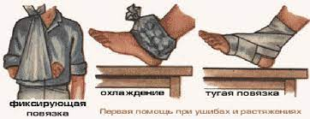
Спустя некоторое время, когда излившаяся кровь пропитывает окружающие ткани, кровоизлияние выявляется в виде пятна темно-бурого цвета.
При значительном кровоизлиянии в ткани в течение нескольких дней может наблюдаться повышение температуры тела.
Иногда излившаяся кровь в ткани нагнивает в результате присоединения инфекции.
В этом случае боли в области ушиба, и припухлость увеличиваются, сопровождаясь местным и общим повышением температуры тела.
Первая помощь сразу же посла ушиба должна быть направлена на уменьшение боли и кровоизлияния в ткани.
С этой целью на область ушиба накладывают холодную примочку или кладут пузырь со льдом, грелку с холодной водой, бутылку со снегом, кусочками льда или холодной водой.
При наличии на месте ушиба ссадин примочки делать не следует.
Ссадины смазывают йодом, на место ушиба накладывают стерильную давящую повязку, а на нее кладут пузырь со льдом.
Ушибленной конечности создается полный покой, придается возвышенное положение.
Для уменьшения болей, при отсутствии аллергической реакции на препарат, можно дать обезболивающие средства (анальгин по 1 таблетке 2-3 раза в день).
Обучение в области ГО и ЧС , 2022 год, тема №6

Slide 39
Очень серьезен по своим возможным последствиям ушиб головы, так как он может сопровождаться сотрясением и ушибом головного мозга.
К признакам сотрясения головного мозга относится потеря сознания на месте происшествия, возможны тошнота и рвота, замедление пульса.
Пострадавшему создают полный покой, полезен холодный компресс (лед в пузыре) на голову.
Со всеми возможными предосторожностями пострадавший как можно скорее должен быть направлен в лечебное учреждение.
Для перевозки его кладут спиной на щит, а голову на мягкую подушку.
Чтобы фиксировать шею и голову, на шею накладывают валик-воротник из мягкой ткани.
Если ушиб головы сопровождается ранением кожных покровов, то на рану накладываются различные типы повязок в виде «чепца» или «уздечки».
Обучение в области ГО и ЧС , 2022 год, тема №6

Slide 40
Удар по груди и животу может вызвать, настолько сильную боль, что возникает травматический шок. Особенно часто он наступает при ударе в подложечную область живота, где расположено солнечное сплетение нервов, регулирующих функции внутренних органов. При сильном ударе по груди и животу происходят разрывы, и даже размозжение внутренних органов.
При повреждении в результате ушиба внутренних органов пострадавший бледен. Пульс у него слабый, частый. Нередко бывает тошнота и рвота (иногда с кровью).
Характерным признаком является сокращение брюшных мышц, вследствие чего живот становится твердым, как доска. В бытовых ситуациях закрытые повреждения внутренних органов наблюдаются при автомобильных авариях, падении с высоты, во время землетрясений, бурь, ураганов и других чрезвычайных событий.
Пострадавшим, у которых подозревается повреждение органов живота, ни в коем случае нельзя давать пить и есть, так как это может сильно ухудшить их состояние. При жажде, сухости во рту нужно прополаскивать рот чистой водой.
Обучение в области ГО и ЧС , 2022 год, тема №6

Slide 41
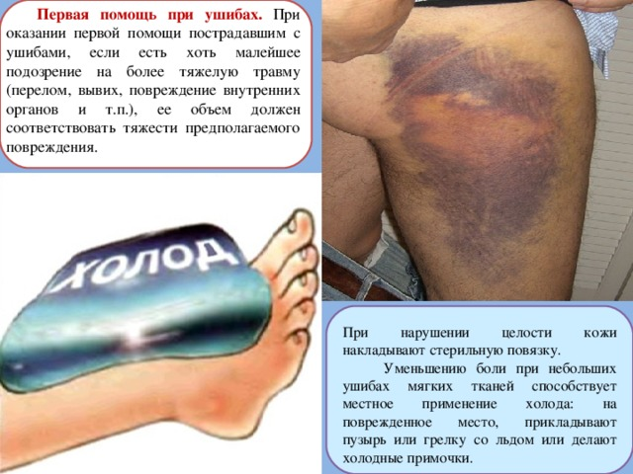
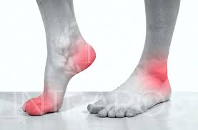
Ушибы суставов характеризуются резкой болезненностью, припухлостью; движение в поврежденном суставе ограничено.
Накладывается тугая давящая повязка, и пострадавший должен быть направлен в лечебное учреждение для исключения более серьезного повреждения.
Обучение в области ГО и ЧС , 2022 год, тема №6

Slide 42
Вывих - это смещение концов костей в суставах относительно друг друга с крушением суставной сумки. Чаще всего случается в плечевом, реже в тазобедренном, голеностопном и локтевом суставах в результате неудачного падения или ушиба.
Наличие вывиха можно распознать
по трем основным признакам:
полная невозможность движений в поврежденном суставе и сильная боль;
вынужденное положение конечности в связи с сокращением мышц, например, при вывихе плеча больной держит руку согнутой в локтевом суставе и отведенной в сторону, а голову наклоняет к больному плечу, при некоторых вывихах в тазобедренном суставе нога поворачивается носком внутрь и т. д.;
изменение очертания сустава по сравнению с таким же суставом на здоровой стороне.
При ощупывании сустава суставная головка в обычном месте не определяется, там прощупывается пустая суставная впадина.
В области сустава часто наблюдается припухлость вследствие кровоизлияния.
Первая помощь при вывихах заключается в наложении шины или повязок с целью фиксировать конечность в том положении, которое наиболее удобно для пострадавшего.
Вывих неспециалисту вправлять нельзя, так как это может усилить страдания потерпевшего и усугубить травму.
Обучение в области ГО и ЧС , 2022 год, тема №6

Slide 43
Растяжения и разрывы связок суставов возникают в результате резких и быстрых движений, которые превышают физиологическую подвижность суставов.
Чаще всего страдают голеностопный, лучезапястный, коленный суставы.
Отмечается резкая болезненность в суставе при движении, отечность, при разрыве связок - кровоподтек.
Первая помощь сводится к тугому бинтованию давящей повязкой, наложению холодного компресса и созданию покоя конечности.
Обучение в области ГО и ЧС , 2022 год, тема №6

Slide 44
Одной из наиболее часто случающихся разновидностей травматических повреждений являются ожоги.
Они возникают вследствие попадания на тело горячей жидкости, контакта кожи с пламенем или с раскаленными предметами.
При авариях, стихийных бедствиях (например, при землетрясении) тяжелые ожоги могут быть вызваны пламенем в результате взрыва на газовой сети, электротоком при замыкании в электрических сетях, горячим паром при разрушении отопительных систем.
В быту наблюдаются ожоги кипятком, паром, солнечной радиацией.
В зависимости от глубины поражения кожи и подлежащих тканей ожоги делятся на четыре степени:
легкую (1-я),
cредней тяжести (2-я),
тяжелую (3-я) и
крайне тяжелую (4-я).
Обучение в области ГО и ЧС , 2022 год, тема №6

Slide 45
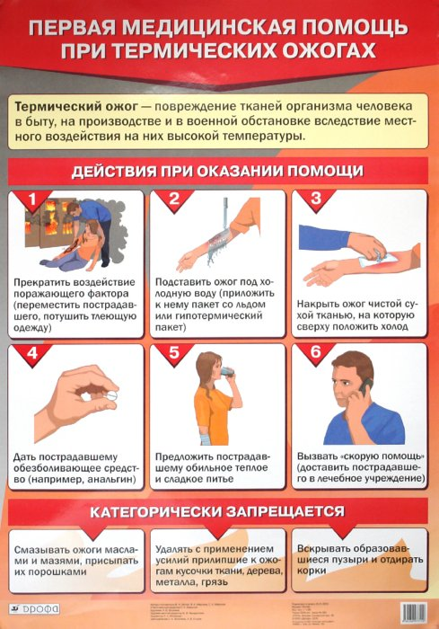
Ориентировочное определение площади ожога в сочетании с оценкой степени его тяжести позволяют уже при оказании первой помощи определить тяжесть состояния пораженного.
Ожоговая болезнь развивается не сразу, не в момент получения ожога, а в последующем, когда появляется интоксикация и происходит истощение организма в связи с потерей через ожоговую поверхность жидкости, нарушением питания тканей, возникают другие функциональные расстройства внутренних органов.
Ранним осложнением ожогов является шок, который может продолжаться от нескольких часов до 2-3 суток.
Наиболее тяжело протекают ожоги, вызванные пламенем, так как температура пламени на несколько порядков выше температуры кипения жидкостей.
Необходимо быстро удалить пострадавшего из зоны огня.
Если на человеке загорелась одежда, нужно без промедления снять ее или набросить одеяло, пальто тем самым прекратив к огню доступ воздуха.
После того как с пострадавшего сбито пламя, на ожоговые раны следует наложить стерильные марлевые или просто чистые повязки из подручного материала.
При этом не следует отрывать от обожженной поверхности прилипшую одежду, лучше ее обрезать ножницами.
Обучение в области ГО и ЧС , 2022 год, тема №6

Slide 46
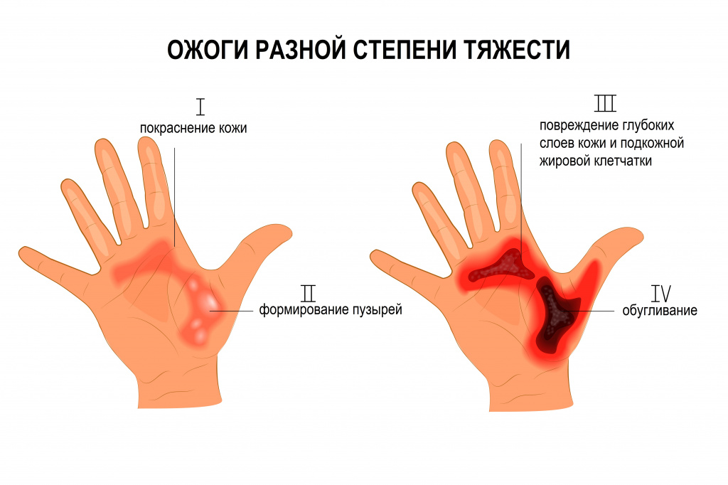
Ожоги первой степени - это повреждения рогового слоя клеток кожи, которые проявляются покраснением обожженных участков кожи, незначительным отеком и жгучими болями, довольно быстро проходящими.
При ожогах второй степени полностью повреждается роговой слой кожи. Обожженная кожа приобретает интенсивно-красный цвет, появляются пузыри, наполненные прозрачной жидкостью, ощущается резкая боль.
Ожоги третьей степени образуются при повреждении более глубоких слоев кожи. На коже помимо пузырей образуются корочки - струпья.
Обугливание кожи, подкожной клетчатки и подлежащих тканей вплоть до костей типично для ожогов четвертой степени.
Пострадавшего с обширными ожогами следует завернуть в чистую свежевыглаженную простыню.
Возникшие пузыри ни в коем случае нельзя прокалывать. Повязки должны быть сухими, ожоговую поверхность не следует смазывать различными жирами, яичным белком. Этим можно нанести человеку еще больший вред, так как повязки с какими-либо жирами, мазями, маслами, красящими веществами только загрязняют ожоговую поверхность, способствуют развитию нагноения. Красящие дезинфицирующие вещества «затемняют» рану, поэтому в случае их применения врачу в больнице будет труднее определить степень ожога и назначить правильное лечение.
Обучение в области ГО и ЧС , 2022 год, тема №6

Slide 47
Химические ожоги возникают в результате воздействия на кожу и слизистые оболочки концентрированных неорганических и органических кислот, щелочей, фосфора.
Некоторые химические соединения на воздухе, при соприкосновении с влагой или другими химическими веществами легко воспламеняются или взрываются, вызывают термохимические ожоги.
Бензин, керосин, скипидар, этиловый спирт, эфир часто бывают причиной ожогов кожи, когда по недоразумению используются для компрессов при лечении простудных заболеваний, особенно у детей.
Обучение в области ГО и ЧС , 2022 год, тема №6

Slide 48
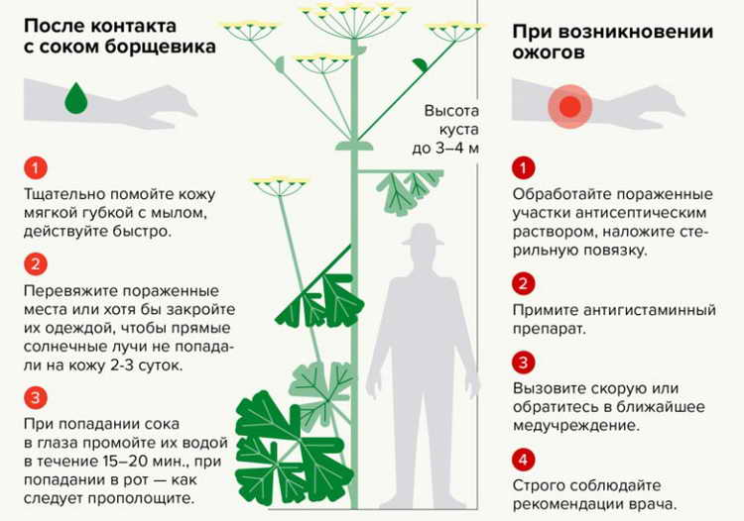
Химические ожоги вызываются и некоторыми растениями (лютиком, чемерицей, дурманом, подснежником и др.), используемыми в качестве компрессов для лечения радикулитов, артритов, полиартритов, особенно в период цветения этих растений.
Обучение в области ГО и ЧС , 2022 год, тема №6

Slide 49
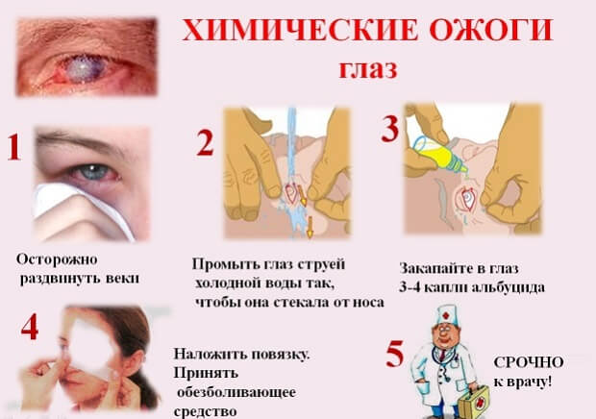
Благодаря своевременному и правильному оказанию первой помощи пострадавшему прямо на месте происшествия ликвидируются или предупреждаются глубокие поражения тканей, развитие общего отравления.
Одежду, пропитанную вызвавшим ожог химическим соединением, необходимо быстро снять, разрезать прямо на месте происшествия.
Попавшие на кожу химические вещества следует смыть большим количеством воды из-под водопроводного крана до исчезновения специфического запаха вещества, тем самым предотвращая его дальнейшее воздействие на ткани организма.
Обучение в области ГО и ЧС , 2022 год, тема №6

Slide 50
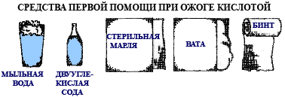
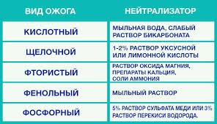
Нельзя смывать химические соединения, которые воспламеняются или взрываются при соприкосновении с водой.
Ни в коем случае нельзя обрабатывать пораженную кожу смоченными водой тампонами, салфетками, так как при этом химические соединения еще больше втираются в кожу.
На поврежденные участки кожи накладывается повязка с нейтрализующим, обеззараживающим средством или чистая и сухая повязка.
Мазевые (вазелиновые, жировые, масляные) повязки только ускоряют проникновение в организм через кожу многих жирорастворимых химических веществ.
После наложения повязки нужно попытаться устранить или уменьшить боли, для чего дать пострадавшему внутрь обезболивающее средство.
Обучение в области ГО и ЧС , 2022 год, тема №6

Slide 51
Обучение в области ГО и ЧС , 2022 год, тема №6

Slide 52
Отравление - это ухудшение здоровья, вплоть до смертельного исхода, возникающее при взаимодействии организма с поступающими в него ядовитыми веществами.
При подозрении на отравление или явном отравлении выясните возможный характер яда и каким путем этот яд попал в организм. Помогут сведения, полученные от самого пострадавшего или окружающих его лиц, явные следы яда (упаковка, запах от пострадавшего, вид и запах рвотных масс).
Обучение в области ГО и ЧС , 2022 год, тема №6

Slide 53
Первая помощь при отравлении через дыхательные пути:
удалите пострадавшего из зоны действия газообразного яда;
вынесите пострадавшего на свежий воздух;
расстегните или снимите тесную одежду;
если пострадавший не дышит - проведите искусственную вентиляцию легких;
при слабости, головокружении, дурноте дайте понюхать нашатырный спирт;
положите пострадавшего с приподнятыми ногами и согрейте его.
Первая помощь при отравлении ядами, принятыми внутрь:
дать пострадавшему выпить 4-5 стаканов теплой воды (детям - по 100 г на год жизни);
вызвать рвоту, надавив на корень языка или пощекотав зев;
промыть желудок повторно до полного очищения;
дать пострадавшему 5 таблеток растолченного активированного угля (запивается водой);
дать обильное питье - щелочные минеральные воды, 2% раствор пищевой соды;
при рвоте в бессознательном состоянии повернуть голову пострадавшего набок.
Первая помощь при отравлении ядами, поступившими через кожу –
смыть ядовитое вещество холодной водой (теплая вода вызывает усиление всасывания яда).
Смывание производить 5—10 минут.
Дальнейшие действия - немедленно вызвать скорую медицинскую помощь!
Это необходимо сделать даже в тех случаях, когда на первый взгляд отравление протекает легко, так как через некоторое время может наступить резкое ухудшение состояния пострадавшего.
Обучение в области ГО и ЧС , 2022 год, тема №6

Slide 54
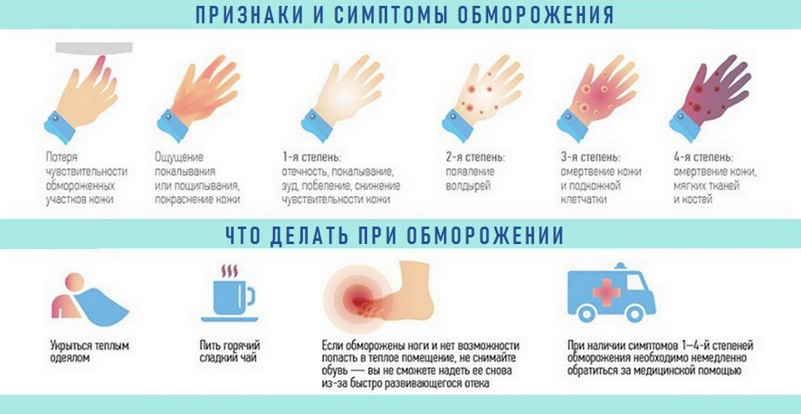
Обморожение (отморожение) возникает при длительном воздействии низких температур окружающего воздуха, при соприкосновении тела с холодным металлом на морозе, жидким или сжатым воздухом или сухой углекислотой.
Но не обязательно обморожение наступает только на морозе.
Известны случаи, когда обморожение наступало при положительной температуре воздуха, повышенной влажности и сильном ветре, особенно если на человеке мокрая одежда и обувь.
Обучение в области ГО и ЧС , 2022 год, тема №6

Slide 55
Обучение в области ГО и ЧС , 2022 год, тема №6

Slide 56
Предрасполагают к обморожению также общее ослабление организма вследствие перенапряжения, утомления, голода и алкогольного опьянения.
Чаще всего подвергаются обморожению пальцы ног и рук, ушные раковины, нос и щеки.
Различие между обморожением и отморожением заключается в том, что под первым понимается общее переохлаждение организма, второе - это местное повреждение тканей, вызванное длительным воздействием низкой температуры.
При отморожении вначале ощущаются чувство холода и жжения, затем появляется онемение.
Кожа становится бледной, чувствительность утрачивается.
В дальнейшем действие холода не ощущается.
Установить степень обморожения можно только после отогревания пострадавшего, иногда через несколько дней.
Различают четыре степени обморожения.
Обморожение 1-й степени характеризуется побледнением кожи, незначительной отечностью и понижением ее чувствительности, т. е. небольшими обратимыми расстройствами кровообращения.
При согревании пострадавшего кровоснабжение восстанавливается, кожа приобретает первоначальный цвет, отечность постепенно исчезает. Позже может возникнуть шелушение и зуд кожи, длительно сохраняется повышенная чувствительность кожи к холоду.
Обучение в области ГО и ЧС , 2022 год, тема №6

Slide 57
Обморожение 2-й степени характеризуется более глубоким поражением кожи.
При согревании бледные кожные покровы становятся багрово-синими, быстро развивающийся отек распространяется за пределы отморожения, образуются пузыри, наполненные прозрачной жидкостью, появляются сильные боли.
У пострадавшего отмечается озноб, повышение температуры, нарушаются сон и аппетит. Поврежденные поверхностные слои кожи отторгаются.
Заживление при отсутствии осложнений (нагноения) происходит в течение 15-30 дней. Кожа раневой поверхности остается синюшной, ее чувствительность снижена.
Обучение в области ГО и ЧС , 2022 год, тема №6

Slide 58
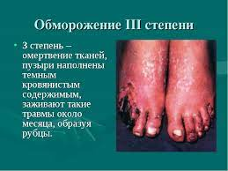
Обморожение 3-й степени характеризуется поражением всех слоев кожи и подлежащих мягких тканей на различную глубину.
В первые дни на коже появляются пузыри, наполненные темно - бурой жидкостью, вокруг которых развивается воспаление, образуется резко выраженный отечный вал.
После 3-5 дней выявляется глубокое повреждение ткани (влажная гангрена).
Пострадавшего беспокоят сильные боли, температура повышается до 38-39°С, потрясающий озноб сменяется потом, общее состояние значительно ухудшается.
Обморожение 4-й степени характеризуется поражением кожи, мягких тканей и костей. При этом развиваются необратимые явления. Кожа покрывается пузырями с жидкостью черного цвета.
Через 10-17 дней вокруг поврежденной зоны определяется линия отморожения, которая чернеет, высыхает и через 1,5-2 месяца отторгается. Рана заживает очень медленно.
Общее состояние пострадавшего тяжелое, повышение температуры чередуется с ознобом, отмечаются изменения во внутренних органах, которые нарушают их нормальную работу.
Обучение в области ГО и ЧС , 2022 год, тема №6

Slide 59
Первая помощь при обморожениях заключается в защите от воздействия низких температур, немедленном постепенном согревании пострадавшего.
Необходимо как можно быстрее восстановить кровообращение обмороженных частей тела путем их растирания и постепенного согревания.
Нельзя допускать быстрого согревания поверхностного слоя кожи на поврежденном участке, так как прогревание глубоких слоев происходит медленнее, в них слабо восстанавливается кровоток, а следовательно, не нормализуется питание верхних слоев кожи, и они погибают. Поэтому противопоказано применение при обморожении горячих ванн, горячего воздуха.
Пострадавшего желательно занести в теплое помещение с комнатной температурой и продолжать растирание обмороженной части тела. Если побелели щеки, нос, уши, достаточно растереть их чистой рукой до покраснения и появления покалывания и жжения.
Растирать лучше всего спиртом, водкой, одеколоном или любой шерстяной тканью, фланелью, мягкой перчаткой. Снегом растирать нельзя, так как снег не согревает, а еще больше охлаждает обмороженные участки и повреждает кожу.
Обувь с ног следует снимать крайне осторожно, чтобы не повредить обмороженные пальцы. Если без усилий это сделать не удается, то обувь распарывается ножом по шву голенища. Одновременно с растиранием пострадавшему надо дать горячий чай, кофе.
После порозовения обмороженной конечности ее надо вытереть досуха, протереть спиртом или водкой, наложить чистую сухую повязку и утеплить конечность ватой или тканью. Если кровообращение плохо восстанавливается, кожа остается синюшной, следует предположить глубокое обморожение и немедленно отправить пострадавшего в больницу.
При длительном воздействии низких температур на весь организм возможны замерзание и смерть. Особенно способствует замерзанию алкогольное опьянение.
При замерзании человек ощущает сначала усталость, сонливость, безразличие, а при дальнейшем охлаждении организма возникает обморочное состояние (потеря сознания, расстройства дыхания и кровообращения), затем наступает смерть.
Обучение в области ГО и ЧС , 2022 год, тема №6

Slide 60
Обморок - внезапная кратковременная потеря сознания. Причиной обморока бывают большие потери крови, нервное потрясение (испуг, страх), переутомление. Обморок характеризуется побледнением кожных покровов, губ, похолоданием конечностей. Сердечная деятельность ослабляется, пульс едва прощупывается.
Обморочное состояние иногда бывает очень кратковременным, продолжаясь всего несколько секунд. В других случаях обморок не проходит через 5 - 10 минут и более. Продолжительное обморочное состояние опасно для жизни.
Для оказания помощи пострадавшему его нужно вынести на открытое место, куда свободно поступает свежий воздух, придать горизонтальное положение, а ноги приподнять выше головы, чтобы вызвать прилив крови к голове.
Для облегчения дыхания пострадавшего освобождают от стесняющей одежды: расстегивают или надрезают воротник, бюстгальтер, снимают пояс и прочее.
Чтобы вывести пораженного из обморочного состояния, необходимо обрызгать его лицо холодной водой или дать понюхать нашатырный спирт, медленно поднося к носу смоченный в спирту кусок ваты или кончик носового платка. Нашатырным спиртом натирают также виски.
Если нет нашатырного спирта, следует сильно надавить на болевую точку, расположенную между перегородкой носа и верхней губой.
Обучение в области ГО и ЧС , 2022 год, тема №6

Slide 61
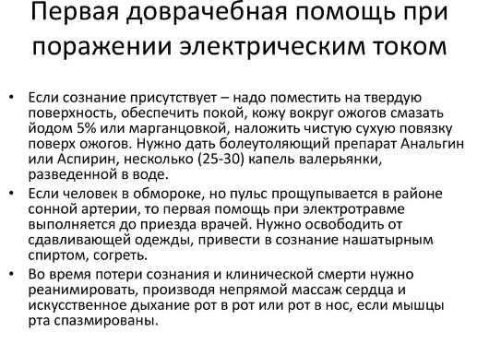
При поражении электрическим током может наступить кратковременная или длительная потеря сознания, сопровождающаяся остановкой дыхания и расстройством сердечной деятельности.
Появляются ожоги у мест входа и выхода тока, которые обычно глубже, чем термические.
При воздействии тока высокого напряжения (молнии) случаются переломы костей, обугливание тканей и даже отрывы конечностей.
Для оказания помощи пострадавшему, прежде всего надо прекратить дальнейшее воздействие на него тока, выключив рубильник, отбросив сухой палкой провод или оттащив самого человека. При этом нельзя касаться ни провода, ни пострадавшего голыми руками. Оттаскивая пострадавшего, нужно брать его не за тело, а за одежду.
Если пострадавший находится в бессознательном состоянии, но дышит самостоятельно, делают то же, что и при обмороке.
На места, где от соприкосновения с током образовались ожоги, накладывают стерильную повязку. При остановке сердца и дыхания немедленно проводят реанимационные мероприятия.
У пострадавших часто наблюдаются повторные остановки сердца, почечная и печеночная недостаточность.
Обучение в области ГО и ЧС , 2022 год, тема №6

Slide 62
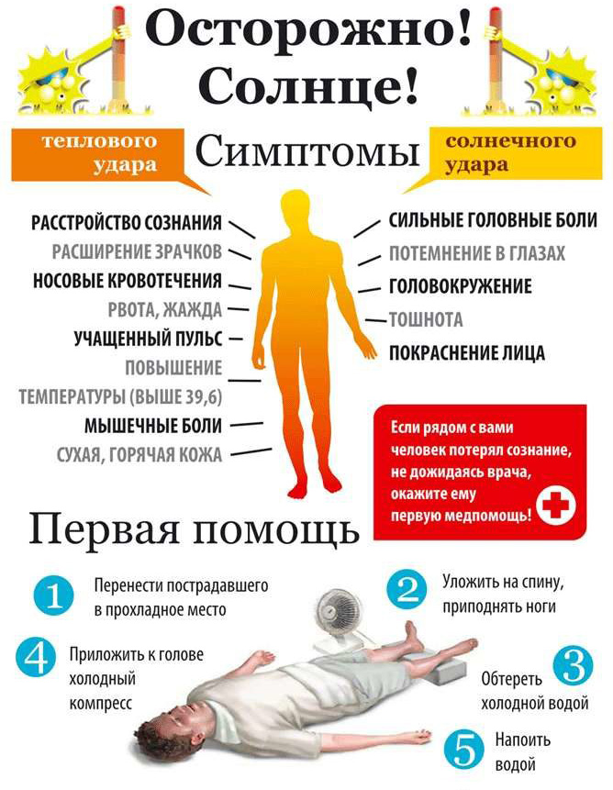
Солнечный и тепловой удары. Перегревание головы на солнце может привести к солнечному удару.
Первые признаки солнечного удара - покраснение лица и сильные головные боли.
Затем появляются тошнота, головокружение, потемнение в глазах и, наконец, рвота. Человек впадает в бессознательное состояние, у него появляется одышка, ослабевает сердечная деятельность.
Тепловой удар - болезненное состояние, возникающее вследствие перегрева всего тела.
Причинами такого перегревания могут быть высокая внешняя температура, плотная одежда, задерживающая испарения кожи, и усиленная физическая работа.
Тепловые удары случаются не только в жаркую погоду. Они случаются в горячих цехах, в банях, при работе в защитных комбинезонах и слишком душных помещениях.
При перегревании тела у человека появляются вялость, усталость, головокружение, головная боль, сонливость. Лицо краснеет, дыхание затруднено, температура тела повышается до 40°С.
Если не будут устранены причины перегревания, наступает тепловой удар - человек теряет сознание, падает, бледнеет, кожа становится холодной и покрывается потом.
В таком состоянии пораженный может погибнуть.
Как при солнечном, так и при тепловом ударе пострадавшего нужно уложить в тени на свежем воздухе и провести те же мероприятия, что и при обмороке. Если пострадавший не дышит, необходимо проводить искусственную вентиляцию легких.
Обучение в области ГО и ЧС , 2022 год, тема №6

Slide 63
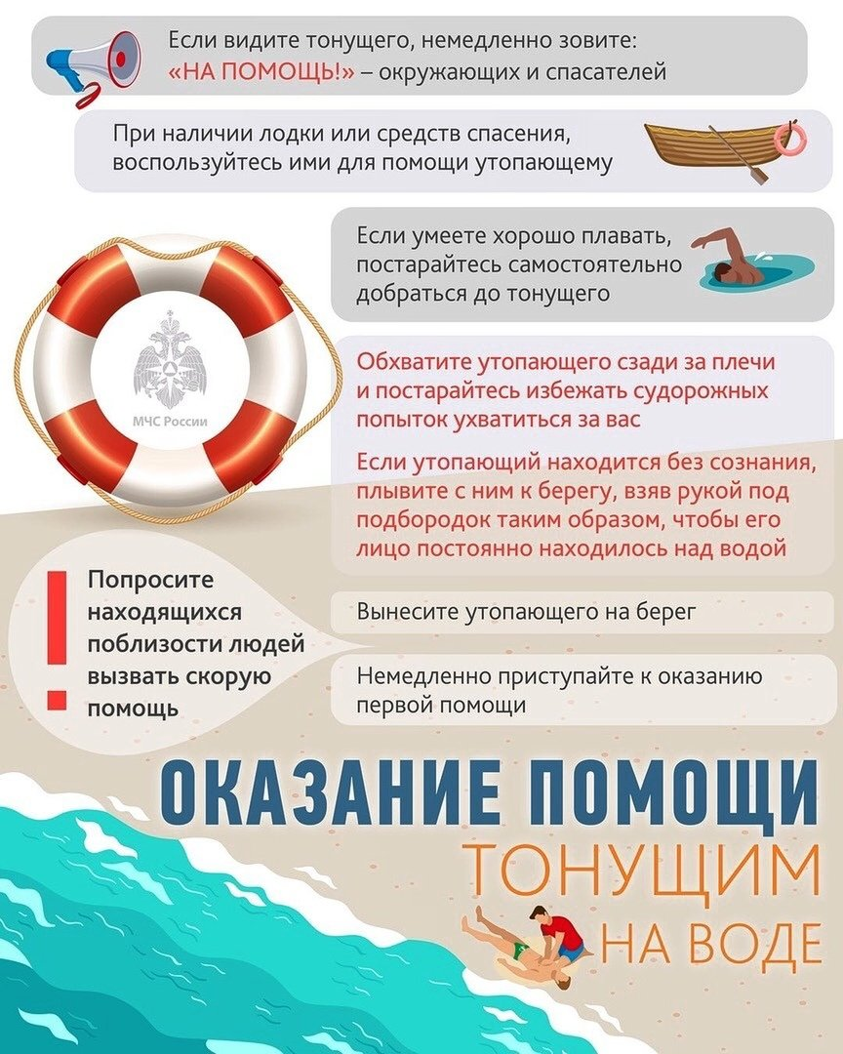
Учебный вопрос № 5.
Правила оказания помощи утопающему.
Правила и техника проведения искусственного дыхания и непрямого массажа сердца.
Практическая тренировка по проведению искусственного дыхания
и непрямого массажа сердца.
Правила оказания помощи утопающему
При спасении тонущего подплывите к нему сзади, возьмите за волосы или под мышки, переверните лицом вверх и, не позволяя себя захватить, плывите к берегу.
После извлечения утопающего из воды, если он без сознания, нужно положить его животом вниз к себе на согнутое колено или на сложенную валиком одежду, бревно (голова пострадавшего при этом должна свисать вниз) и несколько раз нажать руками ему на спину, чтобы удалить воду из дыхательных путей. Затем пальцем, обернутым в платок, следует разжать пострадавшему зубы, раскрыть рот, очистить нос и глотку от пены, грязи и тины. При отсутствии дыхания или сердечной деятельности провести искусственную вентиляцию легких и непрямой массаж сердца. Необходимо знать, что паралич дыхательного центра наступает через 4-6 минут после погружения под воду, а сердечная деятельность может сохраняться до 15 минут, поэтому мероприятия первой помощи должны выполняться быстро. При утоплении в холодной воде иногда возможно полное или частичное восстановление функций мозга через 20-30 минут после утопления.
Обучение в области ГО и ЧС , 2022 год, тема №6

Slide 64
Одновременно кто-то из находящихся рядом людей должен растирать пострадавшего жестким полотенцем, смоченным спиртом, водкой или одеколоном.
Реанимационные мероприятия следует продолжать до появления у пострадавшего самостоятельного дыхания, либо до появления признаков биологической смерти (полное отсутствие реакции глаза на свет, широкий зрачок, трупные пятна).
При восстановлении дыхания и сердечной деятельности дайте пострадавшему горячее питье, тепло укутайте и как можно быстрее доставьте в лечебное учреждение - возможны осложнения.
Обучение в области ГО и ЧС , 2022 год, тема №6

Slide 65
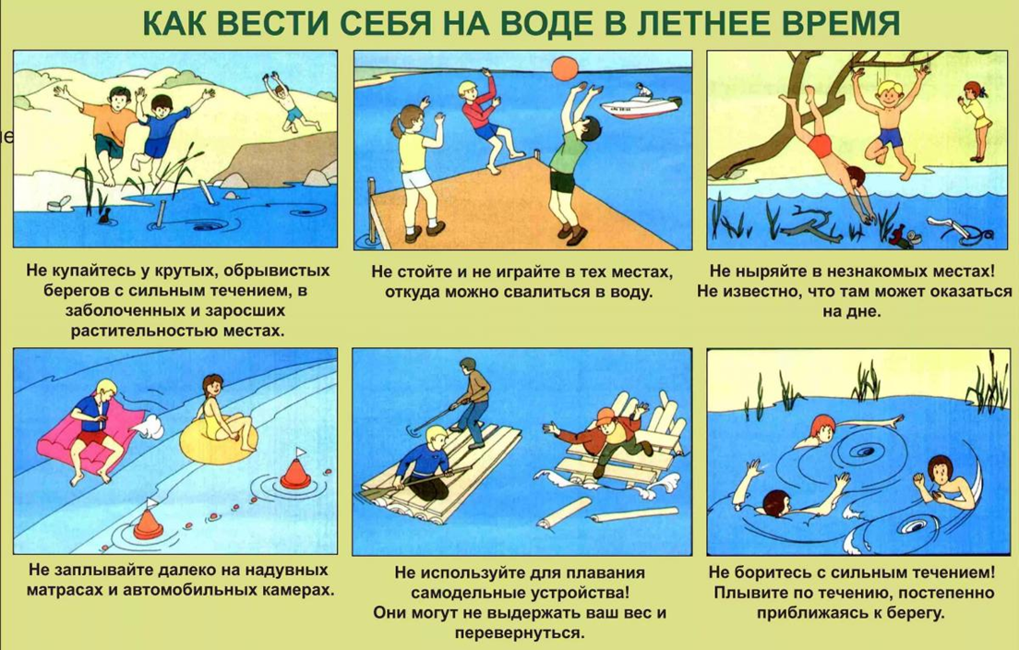
Обучение в области ГО и ЧС , 2022 год, тема №6

Slide 66
Обучение в области ГО и ЧС , 2022 год, тема №6

Slide 67
Правила и техника проведения искусственного дыхания и непрямого массажа сердца
Если пострадавший находится без сознания и не дышит, немедленно проводят искусственное дыхание - искусственную вентиляцию легких (ИВЛ).
Приступая к проведению ИВЛ, предварительно необходимо обеспечить приток к пострадавшему свежего воздуха - расстегнуть ему воротник, ремень и другие стесняющие дыхание части одежды. Указательным пальцем, обернутым платком или куском марли, очищают рот пострадавшего от имеющейся слизи, песка, земли.
Наиболее простым и в тоже время эффективным является проведение ИВЛ по способу «рот в рот».
Голову пострадавшего максимально запрокидывают назад.
Чтобы удержать ее в таком положении, под лопатки подкладывают что-нибудь твердое.
Удерживая одной рукой голову пострадавшего в запрокинутом положении, другой отдавливают ему нижнюю челюсть так, чтобы рот его оказался полуоткрытым. Затем, сделав глубокий вдох, оказывающий помощь прикладывает через платок или кусок марли свой рот ко рту пострадавшего и выдыхает в него воздух из своих легких.
Одновременно пальцами руки, удерживающей голову, он зажимает пострадавшему нос.
Грудная клетка пострадавшего при этом расширяется - происходит вдох.
Обучение в области ГО и ЧС , 2022 год, тема №6

Slide 68
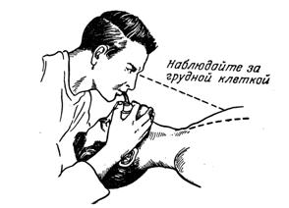
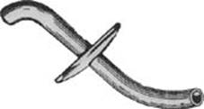
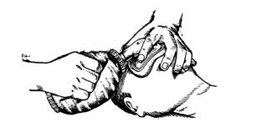
Вдувание воздуха в легкие пострадавшего можно производить и через специальную трубку-воздуховод.
Наряду с остановкой дыхания у пострадавшего может прекратиться деятельность сердца. Это узнается по отсутствию пульса, расширению зрачков, а также отсутствию сердечного толчка при прослушивании ухом, приложенным к левой половине грудной клетки в области соска.
Если обнаружено, что сердце у пострадавшего остановилось, то нужно быстро освободить грудную клетку от одежды и нанести прекардиальный удар по грудине.
Правила нанесения прекардиального удара по грудине:
убедиться в отсутствии пульса на сонной артерии;
прикрыть двумя пальцами мечевидный отросток;
нанести удар кулаком выше своих пальцев, прикрывающих мечевидный отросток;
после удара проверить пульс на сонной артерии. В случае отсутствия пульса сделать еще одну-две попытки.
Трубка (воздуховод) для проведения искусственного дыхания «изо рта в рот»
Дыхание с помощью S-образной трубки
Дыхание с помощью маски и дыхательного мешка
Обучение в области ГО и ЧС , 2022 год, тема №6

Slide 69
Нельзя наносить удар при наличии пульса на сонной артерии! Нельзя наносить удар по мечевидному отростку!
Если удар нанесен в течение первой минуты после остановки сердца, то вероятность оживления превышает 50%.
При его неэффективности одновременно с ИВЛ производите непрямой массаж сердца. Если в оказании помощи участвуют два лица, то один делает искусственное дыхание по способу «изо рта в рот», второй же, встав с левой стороны пострадавшего, кладет ладонь одной руки на нижнюю треть его грудины, накладывает вторую руку на первую, и в то время, когда у пострадавшего происходит выдох, основанием ладони ритмически делает несколько (3—4) энергичных, толчкообразных надавливаний на грудину, после каждого толчка быстро отнимая руки от грудной клетки.
Если помощь оказывает один человек, то сделав несколько надавливаний на грудину, он прерывает массаж и один раз вдувает через рот или нос воздух в легкие пострадавшего, затем снова делает надавливания на грудину, опять вдувает воздух и т. д.
Обучение в области ГО и ЧС , 2022 год, тема №6

Slide 70
Мужчина со средними физическими данными может проводить комплекс сердечно-легочной реанимации не более 3-4 минут.
Вдвоем с помощником - не более 10 минут.
Втроем - с лицами любого пола, возраста и физических данных - более часа:
первый участник делает вдох искусственного дыхания, контролирует реакцию зрачков и пульс на сонной артерии и информирует партнеров о состоянии пострадавшего: «Есть реакция зрачков!» или «Есть пульс!» и т. п.;
второй участник проводит непрямой массаж сердца и отдает команду: «Вдох!», контролирует эффективность вдоха искусственного дыхания по подъему грудной клетки и констатирует: «Вдох прошел!» или «Нет вдоха!»;
третий участник приподнимает ноги пострадавшего для улучшения притока крови к сердцу, восстанавливает силы и готовится сменить второго участника, координирует действия;
через каждые 2-3 минуты реанимации обязательно производится смена участников и проверяется наличие самостоятельного пульса.
Оптимальное соотношение надавливаний на грудную клетку и вдохов искусственной вентиляции легких - 30:2, независимо от количества участников реанимации.
Обучение в области ГО и ЧС , 2022 год, тема №6

Slide 71
Когда выделения изо рта пострадавшего представляют угрозу для здоровья спасающего, можно ограничиться проведением непрямого массажа сердца, т. е. безвентиляционным вариантом реанимации:
расположить основание правой ладони выше мечевидного отростка так, чтобы большой палец был направлен на подбородок или живот пострадавшего. Левую ладонь расположить на ладони правой руки;
переместить центр тяжести на грудину пострадавшего и проводить непрямой массаж сердца прямыми руками;
продавливать грудную клетку не менее чем на 3-5 см с частотой не реже 60 раз в минуту;
каждое следующее надавливание начинать только после того, как грудная клетка вернется в исходное положение.
Обучение в области ГО и ЧС , 2022 год, тема №6

Slide 72
Обучение в области ГО и ЧС , 2022 год, тема №6

Slide 73
Спасибо за внимание!
Обучение в области ГО и ЧС
2022 год
тема №6

